Slide 1
Chương 1
GiỚI THIỆU VÀ CÀI ĐẶT HỆ ĐIỀU HÀNH
WINDOWS SERVER

Slide 2
Nội dung bài học
Kiến trúc của hệ điều hành Windows Server
Các tính năng nổi bật của hệ điều hành Windows Server
Cài đặt hệ điều hành Windows Server 2022

Slide 3
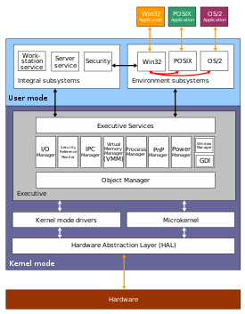
1. Kiến trúc của hệ điều hành
Windows Server
Hệ điều hành Microsoft Windows Server với phiên bản đầu tiên được ra đời từ những năm 1990. Có nhiều phiên bản MS Windows Server nhưng tất cả các phiên bản đều kế thừa cấu trúc của hệ điều hành MS Windows NT.
Để có cái nhìn tổng quát về kiến trúc chung của các phiên bản Windows Server, chúng ta tìm hiểu về kiến trúc của hệ điều hành Windows NT.

Slide 4
1. Kiến trúc của hệ điều hành
Windows Server
Các chương trình và hệ thống con ở chế độ người dùng bị giới hạn về tài nguyên hệ thống mà chúng có quyền truy cập, còn trong chế độ hạt nhân các chương trình có quyền truy cập không hạn chế vào bộ nhớ hệ thống và các thiết bị bên ngoài. Chế độ hạt nhân trong Windows NT có toàn quyền truy cập vào phần cứng và tài nguyên hệ thống của máy tính.
Chế độ người dùng trong Windows NT được tạo từ các hệ thống con có khả năng chuyển các yêu cầu vào/ra tới các trình điều khiển thiết bị ở chế độ hạt nhân thích hợp bằng cách sử dụng trình quản lý vào/ra.
Chế độ hạt nhân ngăn các dịch vụ và ứng dụng của chế độ người dùng truy cập vào các khu vực quan trọng của hệ điều hành mà chúng không nên có quyền truy cập.

Slide 5
Các phiên bản Windows Server 2022
Phiên bản Essential là phiên bản cơ bản nhất của Windows Server 2022. Nó được thiết kế cho các doanh nghiệp nhỏ và vừa cần một nền tảng máy chủ đơn giản đáng tin cậy để chạy các ứng dụng cơ bản. Phiên bản Essential bao gồm các tính năng sau:
  Hỗ trợ hai ổ đĩa cứng vật lý
  Hỗ trợ tối đa 16 lõi CPU
  Hỗ trợ tối đa 64 GB RAM
  Hỗ trợ tối đa 100 người dùng

Slide 6
Các phiên bản Windows Server 2022
Phiên bản Standard là phiên bản nâng cao hơn của Windows Server 2022. Nó được thiết kế cho các doanh nghiệp vừa và lớn cần một nền tảng máy chủ mạnh mẽ, linh hoạt để chạy các ứng dụng doanh nghiệp. Phiên bản Standard bao gồm tất cả các tính năng của phiên bản Essential, cộng với các tính năng sau:
  Hỗ trợ tối đa 8 ổ đĩa cứng vật lý
  Hỗ trợ tối đa 64 lõi CPU
  Hỗ trợ tối đa 2 TB RAM
  Hỗ trợ tối đa 2000 người dùng

Slide 7
Các phiên bản Windows Server 2022
Phiên bản Datacenter là phiên bản cao cấp nhất của Windows Server 2022. Nó được thiết kế cho các trung tâm dữ liệu và môi trường đám mây. Phiên bản Datacenter bao gồm tất cả các tính năng của phiên bản Standard, cộng với các tính năng sau:
  Hỗ trợ số lượng ổ đĩa cứng vật lý không giới hạn
  Hỗ trợ số lượng lõi CPU không giới hạn
  Hỗ trợ số lượng RAM không giới hạn
  Hỗ trợ số lượng người dùng không giới hạn

Slide 8
Các phiên bản Windows Server 2022
Phiên bản Datacenter Azure là phiên bản chạy trên các máy ảo Azure hoặc cụm Azure Stack HCI. Phiên bản Datacenter Azure bao gồm tất cả các tính năng của phiên bản Datacenter, cộng với các tính năng sau:
  Hỗ trợ các tính năng Azure tiên tiến, chẳng hạn như Azure Arc và Azure Stack HCI
  Hỗ trợ các tính năng bảo mật và quản lý nâng cao

Slide 9
Những cải tiến và nâng cấp mới của Windows Server 2022
Windows Server 2022 mang đến nhiều cải tiến và nâng cấp mới về bảo mật, khả năng kết hợp đám mây, khả năng làm việc từ xa và các ứng dụng hiện đại.
  Bảo mật
  Windows Server 2022 tập trung mạnh mẽ vào bảo mật, với các tính năng mới giúp bảo vệ dữ liệu và ứng dụng khỏi các mối đe dọa ngày càng tinh vi.
  Secured-core server: Đây là một tính năng mới giúp bảo vệ máy chủ khỏi các cuộc tấn công phần cứng và phần mềm.
  Secured-core boot: Tính năng này giúp bảo vệ máy chủ khỏi các cuộc tấn công khởi động.
  Secured-core networking: Tính năng này giúp bảo vệ máy chủ khỏi các cuộc tấn công mạng.
  Secured-core storage: Tính năng này giúp bảo vệ dữ liệu trên máy chủ khỏi các cuộc tấn công.

Slide 10
Những cải tiến và nâng cấp mới của Windows Server 2022
Khả năng kết hợp đám mây
Windows Server 2022 được thiết kế để kết hợp liền mạch với đám mây, cho phép các doanh nghiệp tận dụng các lợi ích của cả hai môi trường.
Azure Arc for Servers: Tính năng này cho phép quản trị viên quản lý các máy chủ Windows Server cả on-premises và trong đám mây Azure từ một vị trí trung tâm.
Azure Stack HCI: Đây là một giải pháp tích hợp cho phép các doanh nghiệp chạy các ứng dụng và dịch vụ của mình trên cơ sở hạ tầng on-premises và đám mây.
Windows Admin Center: Đây là một công cụ quản lý tích hợp cho phép quản trị viên dễ dàng quản lý các máy chủ Windows Server, bao gồm cả máy chủ trong đám mây.

Slide 11
Những cải tiến và nâng cấp mới của Windows Server 2022
Khả năng làm việc từ xa
Windows Server 2022 cung cấp các tính năng mới giúp hỗ trợ làm việc từ xa, bao gồm:
Remote Desktop Services: Tính năng này cho phép người dùng truy cập máy tính Windows từ xa.
Windows Virtual Desktop: Đây là một dịch vụ đám mây cung cấp các máy tính ảo Windows cho người dùng làm việc từ xa.
Windows Server 2022 Virtual Machine Scale Sets: Tính năng này cho phép người dùng tạo và quản lý các cụm máy ảo Windows Server 2022.

Slide 12
Những cải tiến và nâng cấp mới của Windows Server 2022
Khả năng làm việc từ xa
Windows Server 2022 cung cấp các tính năng mới giúp hỗ trợ làm việc từ xa, bao gồm:
Remote Desktop Services: Tính năng này cho phép người dùng truy cập máy tính Windows từ xa.
Windows Virtual Desktop: Đây là một dịch vụ đám mây cung cấp các máy tính ảo Windows cho người dùng làm việc từ xa.
Windows Server 2022 Virtual Machine Scale Sets: Tính năng này cho phép người dùng tạo và quản lý các cụm máy ảo Windows Server 2022.

Slide 13
2. Các tính năng nổi bật của hệ điều hành Windows Server
Dịch vụ Miền Danh mục Tích cực (Active Directory Domain Services - AD DS)
Bao gồm các tính năng giúp triển khai bộ điều khiển miền đơn giản hơn và cho phép triển khai chúng nhanh hơn.
AD DS cũng làm cho bộ điều khiển miền hoạt động tốt hơn, cả để kiểm tra và ủy quyền truy cập vào các tập tin.
Hơn nữa, AD DS đã được thiết kế để giúp thực hiện các tác vụ quản trị dễ dàng hơn thông qua giao diện quản lý đồ họa và kinh nghiệm quản lý được kịch bản hoá.

Slide 14
2. Các tính năng nổi bật của hệ điều hành Windows Server
Dịch vụ Chứng chỉ Danh mục Tích cực (Active Directory Certifcate Services - AD CS)
Cung cấp một bộ dịch vụ có thể tùy chỉnh cho phép phát hành và quản lý chứng chỉ cơ sở hạ tầng khóa công khai (PKI). Các chứng chỉ này có thể được sử dụng trong các hệ thống bảo mật phần mềm sử dụng các công nghệ khóa công khai.

Slide 15
2. Các tính năng nổi bật của hệ điều hành Windows Server
Dịch vụ Quản lý Quyền Danh mục Tích cực (Active Directory Rights Management Services - AD RMS)
Cung cấp các công cụ an ninh công nghiệp bao gồm mã hóa, chứng chỉ và xác thực. Sử dụng những công nghệ này cho phép các tổ chức tạo ra các giải pháp bảo vệ thông tin đáng tin cậy.

Slide 16
2. Các tính năng nổi bật của hệ điều hành Windows Server
BitLocker
Là một công cụ cho phép mã hóa ổ cứng của máy tính. Bằng cách mã hóa ổ cứng, có thể cung cấp khả năng bảo vệ nâng cao chống lại hành vi trộm cắp dữ liệu hoặc để lộ máy tính hoặc ổ đĩa di động bị mất hoặc bị đánh cắp.
Giao thức Cấu hình Máy Động (Dynamic Host Configuration Protocol - DHCP)
Là một chuẩn Internet cho phép các tổ chức giảm bớt chi phí quản trị trong việc cấu hình các máy tính trên mạng dựa trên TCP/IP. Một số tính năng mới là khả năng dự phòng chống lỗi DHCP, gán thông tin IP dựa trên chính sách, khả năng sử dụng công cụ dòng lệnh Windows PowerShell quản lý máy chủ DHCP.

Slide 17
2. Các tính năng nổi bật của hệ điều hành Windows Server
Dịch vụ Hệ thống Tên Miền (Domain Name System - DNS)
Được sử dụng trong mạng TCP/IP. DNS sẽ chuyển đổi tên máy tính hoặc tên miền được kiểm chứng đầy đủ (FQDN) thành địa chỉ IP. DNS cũng có khả năng thực hiện tra cứu ngược và chuyển đổi địa chỉ IP thành tên máy tính. DNS cho phép định vị máy tính và dịch vụ thông qua các tên thân thiện với người dùng.

Slide 18
2. Các tính năng nổi bật của hệ điều hành Windows Server
Cụm máy chủ chống lỗi (Failover Clustering)
Là tính năng nhóm các máy chủ thành cụm để cung cấp cho tổ chức khả năng chống lỗi làm gián đoạn dịch vụ. Các cụm máy chủ chống lỗi có thể bao gồm khả năng chia sẻ lưu trữ cho các ứng dụng máy chủ, chẳng hạn như Hyper-V và Microsoft SQL Server, và những ứng dụng chạy trên máy chủ vật lý hoặc máy ảo.
Quản lý Địa chỉ IP (IP Address Management - IPAM)
Một trong những mối quan tâm lớn nhất của nhiều chuyên gia IT là giám sát các địa chỉ IP được sử dụng trên mạng của tổ chức. IPAM là một tính năng mới xuất hiện lần đầu trong Windows Server 2012 cho phép định vị và quản lý không gian địa chỉ IP trên mạng. Người dùng cũng có thể quản lý và giám sát những máy phục vụ DNS và DHCP. Tính năng này cũng khám phá IP tự động và cung cấp một máy chủ (host) chứa những tác vụ khác liên quan đến IP, tập trung vào quản lý, giám sát và kiểm kê.

Slide 19
2. Các tính năng nổi bật của hệ điều hành Windows Server
Re-FS
Định dạng hệ thống tập tin NTFS đã được Microsoft sử dụng hơn một thập kỷ qua. Các yêu cầu gần đây từ ảo hóa và điện toán đám mây riêng đòi hỏi nhiều hơn từ NTFS, vì vậy Microsoft đã quyết định bổ sung những tính năng mới và gia cố những tính năng hiện tại cho NTFS. Kết quả là một bản nâng cấp NTFS được gọi là Re-FS xuất hiện. Re-FS hỗ trợ file và kích thước thư mục lớn hơn, dọn dẹp ổ đĩa, cải thiện hiệu năng, hỗ trợ ảo hóa nâng cao.
Kho lưu trữ và không gian lưu trữ
Việc sử dụng hiệu quả tất cả những dạng bộ lưu trữ tách biệt đôi khi có thể là một công việc hết sức khó khăn, đặc biệt khi nhu cầu lưu trữ ngày càng gia tăng. Microsoft đang hi vọng giúp các nhà quản trị giải quyết được vấn đề bằng cách giới thiệu hai khái niệm - Storages và Spaces trong Windows Server 2012.

Slide 20
2. Các tính năng nổi bật của hệ điều hành Windows Server
Kho Lưu trữ (Storage Pools)
Tổng hợp các thiết bị lưu trữ vật lý vào những đơn vị gắn kết nhau giúp dễ dàng hơn trong việc bổ sung dung lượng bộ nhớ khi lắp thêm bộ lưu trữ. Như đã đề cập trước đó, các thiết bị lưu trong kho lưu trữ không phải được đồng nhất về loại thiết bị hay kích thước lưu trữ. Có thể kết hợp các thiết bị và kích thước lưu trữ tại đây.
Không gian Lưu trữ (Storage Spaces)
Cho phép người dùng tạo các ổ đĩa ảo có cùng đặc điểm như thiết bị thực: có thể được cắm, tháo, lưu dự phòng và quản lý được như với những ổ đĩa vật lý truyền thống. Nhưng Spaces thậm chí còn có những tính năng hữu ích hơn. Chúng cũng có thêm chức năng phụ trong sao lưu dự phòng, khôi phục…

Slide 21
Chuẩn bị cài đặt
Windows server 2022
Bộ vi xử lý: Bộ xử lý 64-bit 1,4 GHz tương thích với tập lệnh x64. Hỗ trợ NX và DEP, CMPXCHG16b, LAHF/SAHF và tìm nạp trước.
Bộ nhớ/RAM: 512 MB (2GB cho máy chủ có tùy chọn cài đặt Trải nghiệm máy tính để bàn). Loại ECC (Mã sửa lỗi) hoặc công nghệ tương tự để triển khai máy chủ vật lý.
Không gian đĩa: Ít nhất 32GB.
Yêu cầu mạng: Bộ điều hợp Ethernet có thông lượng ít nhất là 1 Gb/s. Tuân thủ Thông số kỹ thuật kiến ​​trúc PCI Express.
Các yêu cầu bổ sung: Hệ thống và chương trình cơ sở dựa trên UEFI 2.3.1c hỗ trợ Khởi động an toàn, Mô-đun nền tảng đáng tin cậy, thiết bị đồ họa và màn hình hỗ trợ độ phân giải Super VGA (1024 x 768) trở lên.

Slide 22
Chuẩn bị cài đặt
Windows server 2022
Phân chia ổ đĩa
  Lượng không gian cần cấp phát
  Partition system và Partition boot
  Cấu hình đĩa đặc biệt: volume simple, spanned, striped (RAID-0), mirrored (RAID-1) hoặc là RAID-5.
  Tiện ích phân chia partition
Chọn hệ thống tập tin
  FAT32
  NTFS (New Technology File System)

Slide 23
Chuẩn bị cài đặt
Windows server 2022
Chọn phương án kết nối mạng
  Các giao thức kết nối mạng
  Thành viên trong Workgroup hoặc Domain
  Các thiết lập về ngôn ngữ và các giá trị cục bộ

Slide 24
Cài đặt Windows Server 2022
Giai đoạn Preinstallation
  Cài đặt trực tiếp từ đĩa DVD Windows 2022
  Cài đặt Windows 2022 Server từ mạng
Giai đoạn Text-Based Setup
  Một số hình ảnh trong giai đoạn Text-Based Setup

Slide 25
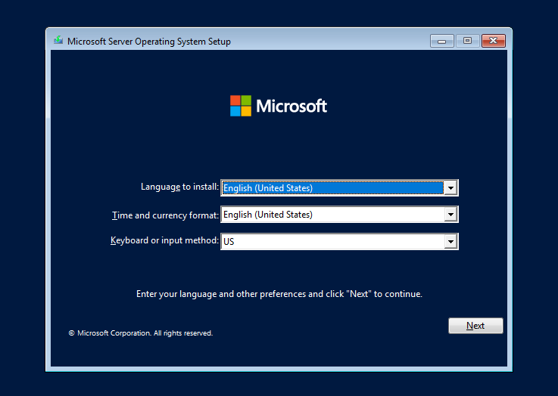
Cài đặt Windows Server 2022 (tt)

Slide 26
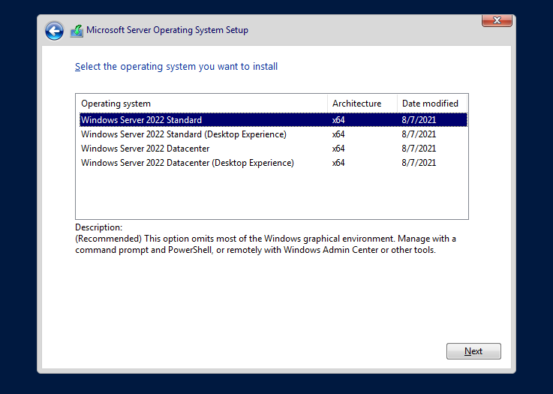
Cài đặt Windows Server 2022 (tt)

Slide 27

Hỏi và đáp

